Slide 1
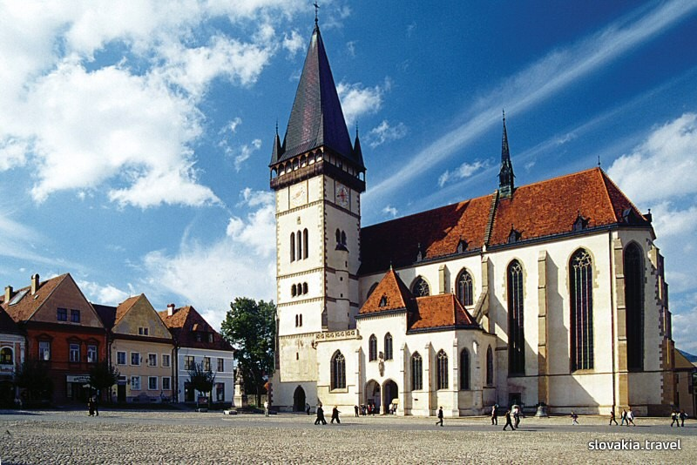
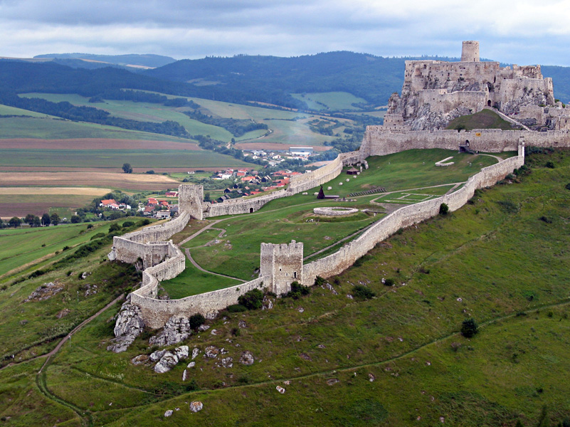
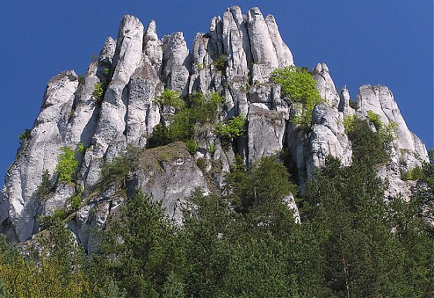
Slovensko
Notes:
Bardejov - mestská pamiatková rezervácia
Spišský hrad UNESCO
Súľovské skaly

Slide 2
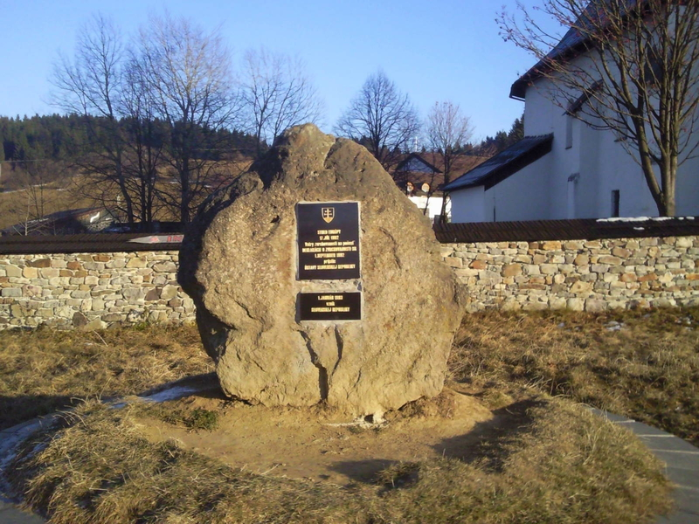
Notes:
Stred Európy (859 m n. m.) leží v Kremnických vrchoch, blízko Kremnických Baní. Neďaleko neho bol v 13. storočí postavený gotický kostol svätého Jána Krstiteľa.

Slide 3
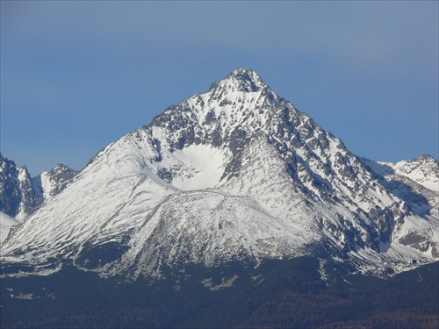
Notes:
Gerlachovský štít (2655 m.n.m.) je najvyšším štítom Vysokých Tatier i celej Slovenskej republiky. Jeho výškové prvenstvo dokázali barometrické merania jelšavského lesníka Ľudovíta Greinera (r.1838, do tých čias sa pokladal za najvyšší vrch Kriváň, Lomnický a Ľadový štít).

Slide 4
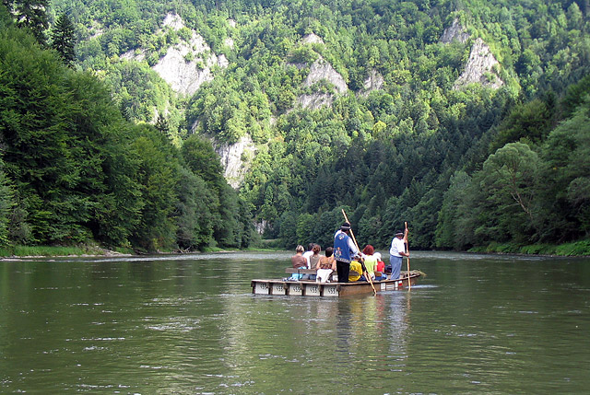
Notes:
Plavba na pltiach po Dunajci. (PIENAP)

Slide 5
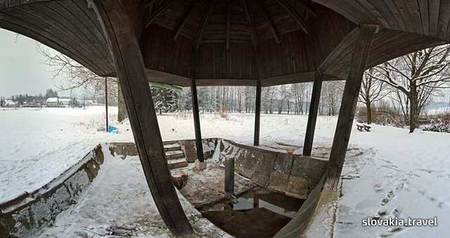
Notes:
Verejnosti sprístupnený prameň Budiša. V blízkosti pôsobí rovnomenná firma vyrábajúca minerálky.

Slide 6
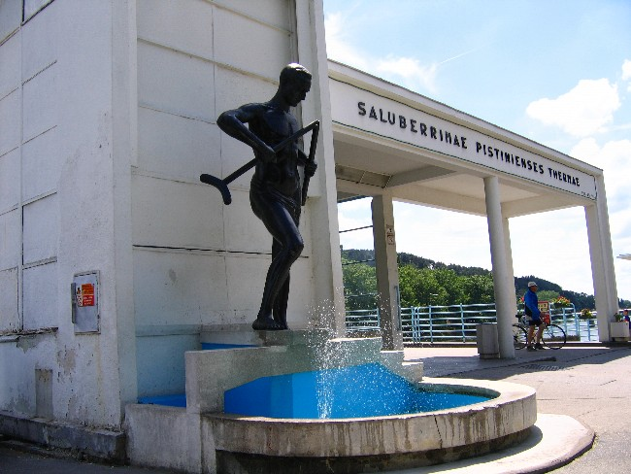
Notes:
Kúpele Piešťany liečba reumatizmu, rehabilitácie pohybového aparátu a nervového systému.

Slide 7
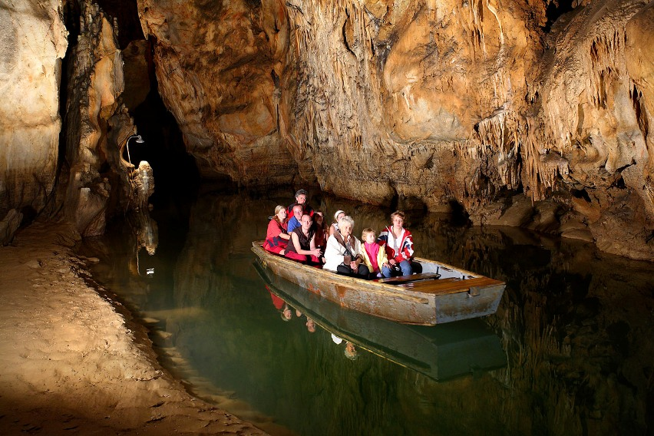
Notes:
Jaskyňa Domica, plavba po riečke Styx. Jaskyňa spolu s ostatnými jaskyňami Slovenského krasu a Aggteleckého krasu v Maďarsku patria do zoznamu svetového dedičstva UNESCO.

Slide 8
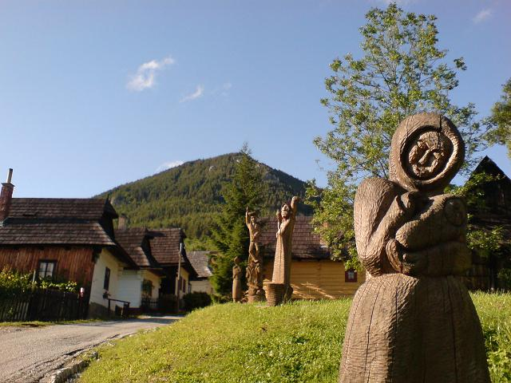
Notes:
Vlkolínec UNESCO

Slide 9
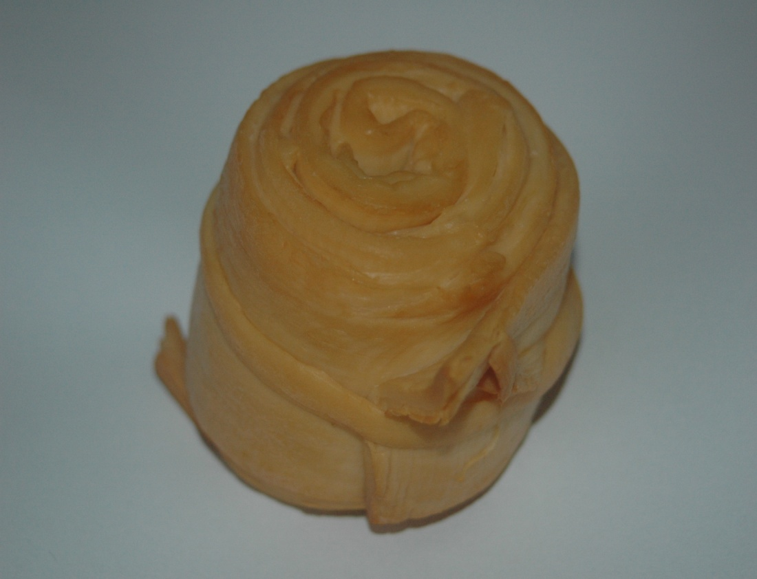
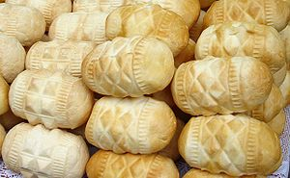
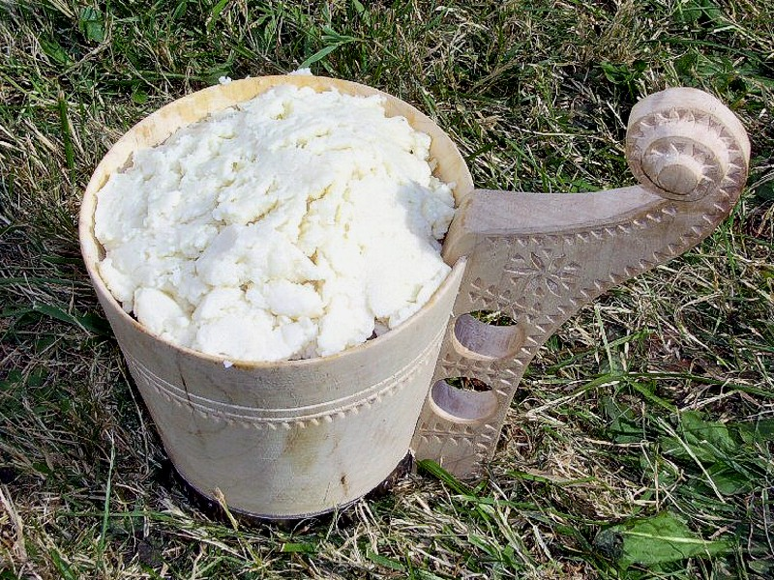
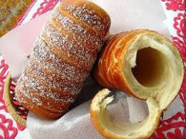
Notes:
Liptovská parenica, oštiepky, bryndza, skalický trdelník - typické slovenské výrobky.

Slide 10
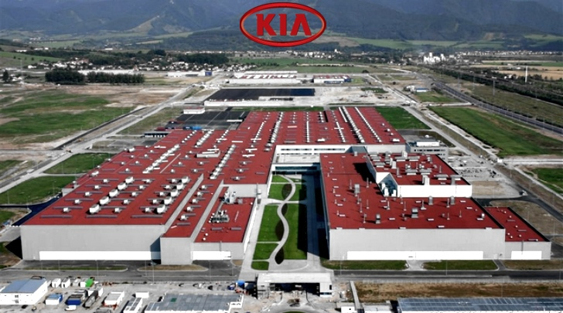
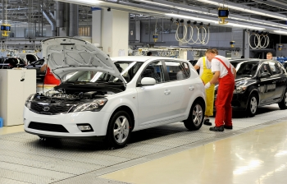
Notes:
Závod na výrobu automobilov KIA v Tepličke nad Váhom.

Slide 11
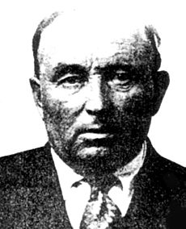
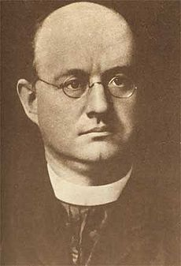
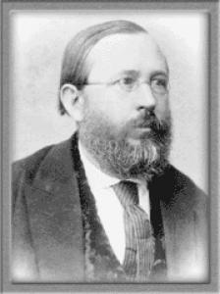
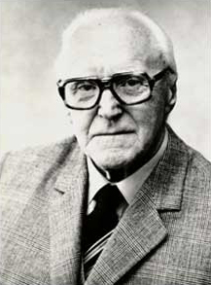
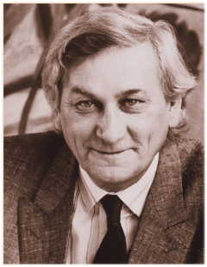
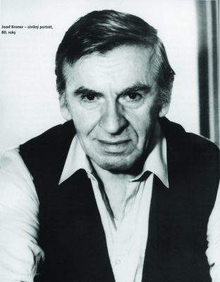
Notes:
Štefan Banič - vynálezca padáka
Jozef Murgaš - vynálezca bezdrôtového telegrafu
Dionýz Štúr - slovenský geológ a botanik
Eugén Suchoň - hudobný skladateľ, pedagóg a teoretik
Albín Brunovský - grafik, maliar a ilustrátor
Jozef Króner - herec

